Slide 1
Дистанционная олимпиада по музыке II тур
Выполнил ученик 2б класса
МБОУ СОШ №7 г.Туймазы
Зарифуллин Вильдан

Slide 2
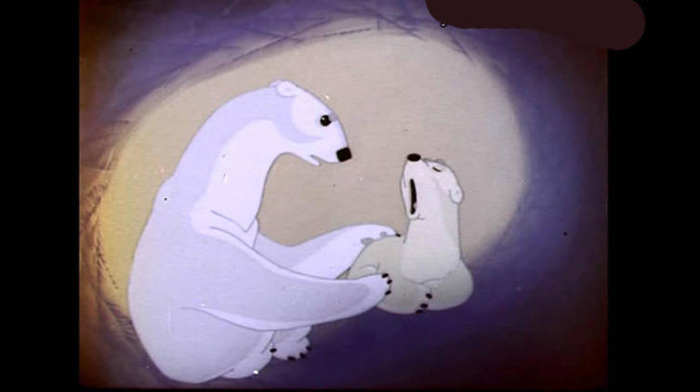
Музыкальный номер №1 «Колыбельная медведицы»
Автор литературного текста Юрий
Яковлевич Яковлев,
композитор Евгений Павлович Крылатов.

Slide 3
История создания произведения
Композитора Евгения Павловича Крылатова всегда тянуло в области искусства, связанные с видеорядом. Поначалу попытки предложить свои услуги в кино и на ТВ были безрезультатными. Решающую роль в судьбе Евгения сыграл его хороший знакомый — композитор Александр Зацепин. Именно он привёл Крылатова на студию «Союзмультфильм», где работал над музыкой к мультфильму «Умка», и заявил, что тот будет его соавтором. Далее Александр Сергеевич делает благородный «ход конём» — и просто исчезает со студии, отдав создание музыки к мультфильму полностью в руки своего протеже. В результате на свет появляется знаменитая «Колыбельная Медведицы» на слова Ю. Яковлева («Ложкой снег мешая ночь идет большая…»), замечательно исполненная Аидой Ведищевой. Поначалу Крылатов не придаёт песне большого значения («Когда написал её, думал, что это пустячок»). Но после выхода на экраны мультфильма про забавного полярного медвежонка «Колыбельная» становится мегахитом — и, что особенно интересно, не столько для детей, сколько для взрослых.

Slide 4
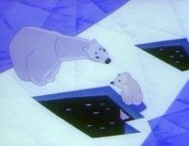
Сегодня Крылатов также признаёт эту песню «любимицей» из всего им написанного. Благодаря «Колыбельной» композитор заработал свой первый музыкальный авторитет.

Slide 5
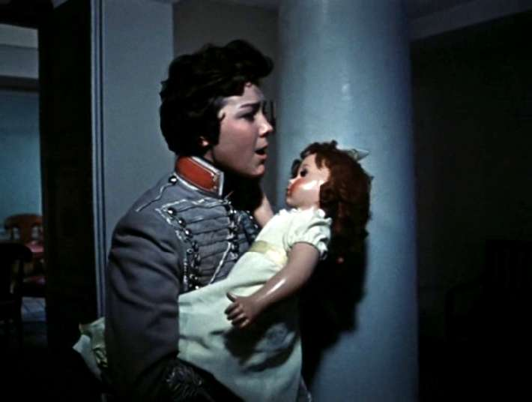
Музыкальный номер №2 «Колыбельная Светланы»
Автор литературного текста Александр Константинович Гладков,
композитор Тихон Николаевич Хренников.

Slide 6
История создания произведения
Был такой драматург - Aлександр Константинович Гладков. И в начале 40-х годов написал он героическо-патриотическую, но при этом веселую пьесу про Отечественную войну 1812г. "Давным-давно". Да так удачно написал, что идет она до сих пор с неизменным успехом. И даже Сталинскую премию за нее получил. А в 1962г. по пьесе режиссер Эльдар Рязанов снял фильм "Гусарская баллада". После чего история эта по популярности стала просто народной. Во многом популярности пьесе и фильму добавила великолепная музыка, сочиненная Тихоном Николаевичем Хренниковым
специально для пьесы - помимо песни "Колыбельная Светланы", там есть еще несколько прекрасных его песен на стихи Гладкова, добавляющих определенный шарм сюжету.

Slide 7
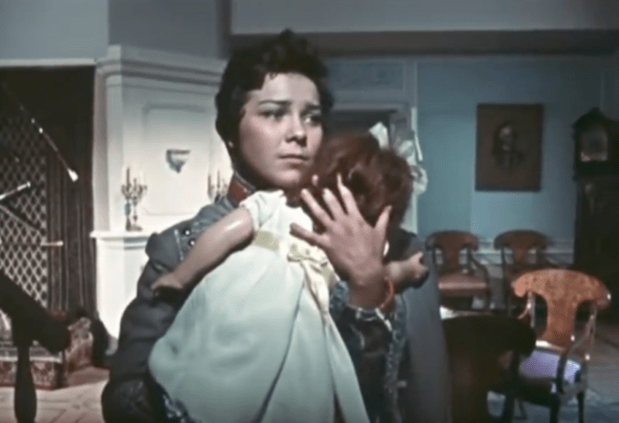
Народ полюбил песни Хренникова, которых написал он множество. К пьесам, к фильмам, просто так. И "Колыбельная Светланы" стоит в ряду его лучших лирических песен. Французский композитор Жорж Орик прямо сказал: "Если бы Хренников сочинил только одну мелодию - "Колыбельную Светлане" - его имя было бы уже навечно занесено в музыкальные анналы".
На могиле Т.Хренникова в Ельце, его родине, установлен памятник композитору. Ноты на рояле. Ноты "Колыбельной Светланы".
Итак, колыбельная. По сюжету пьесы девушка-корнет Шура Азарова поет своей кукле Светлане колыбельную, прощаясь с ней и с родным домом. И окончательно прощаясь с детством.

Slide 8
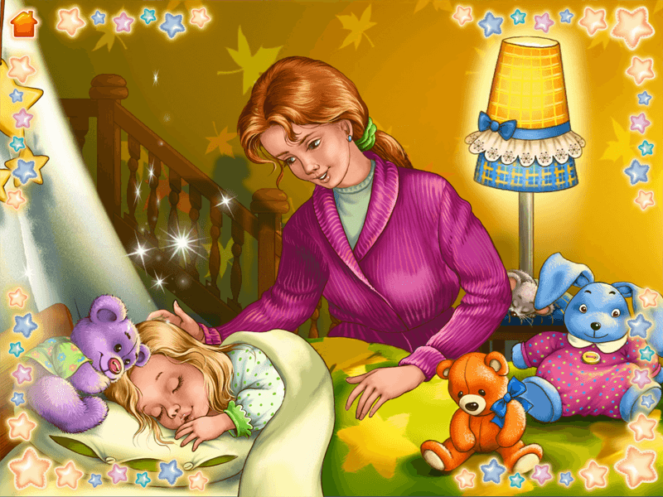
Музыкальный номер №3 «Колыбельная» Брамса
Автор литературного текста и композитор
Иоганнес Брамс.

Slide 9
История создания произведения
Иоганнес Брамс – один из самых значительных представителей немецкого песенного искусства. Народный фольклор он считал великой ценностью: «Народная песня – мой идеал». Им написано около 300 очень разнообразных песен. Брамс создал свой индивидуальный песенный стиль. Написанная им «Колыбельная», по праву считается жемчужиной немецкого вокального искусства. Иоганнес Брамс написал свою колыбельную как часть симфонии и вначале она не предполагала написание слов. Текст к музыке композитор написал несколько позже, когда отправился в Германию. Там Брамс встретил молодую женщину по имени Берта Фабер. Она хотела новую песню, чтобы петь её своему первенцу, и композитор исполнил её желание. Текст называется "Доброго вечера, доброй ночи". Песня получилась простой и естественно красивой, поэтому многие думают, что Брамс её целиком позаимствовал у народа.
Почти за полтора века "Колыбельная" Брамса распространилась по всему миру. Она есть и в итальянском варианте, и в английском, и в чешском, и во французском, и, конечно, в русском – да ещё на каждый язык зачастую приходится не по одному варианту текста.

Slide 10
Музыкальный анализ прослушанных колыбельных
Музыкальное произведение, композитор | Колыбельная медведицы. Е. Крылатов | Колыбельная Светланы. Т. Хренников | «Колыбельная» Брамса. И. Брамс
Жанр | песня | песня | песня
Форма | одночастная | одночастная | одночастная
Характер | Добрый,светлый, ласковый | Добрый,светлый, ласковый | Добрый,светлый, ласковый
Интонация | убаюкивающая | убаюкивающая | убаюкивающая
Ритм | ровный | ровный | ровный
Мелодия | плавная | плавная | плавная
Темп | умеренный | умеренный | умеренный
Лад | мажорный | мажорный | мажорный
Динамика | тихая | тихая | тихая
Регистр | средний | средний | высокий
Тембр | мягкий | мягкий | мягкий

Slide 11
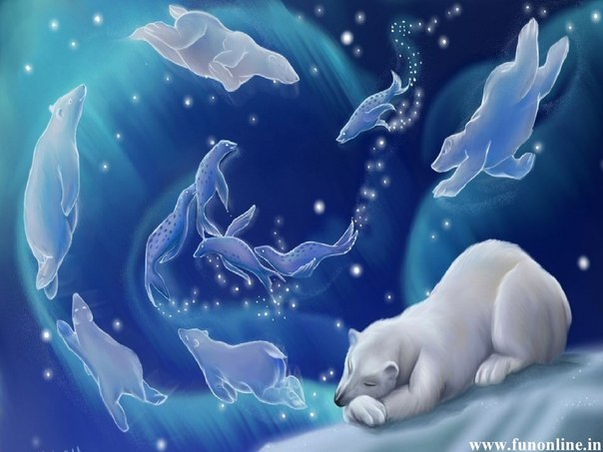
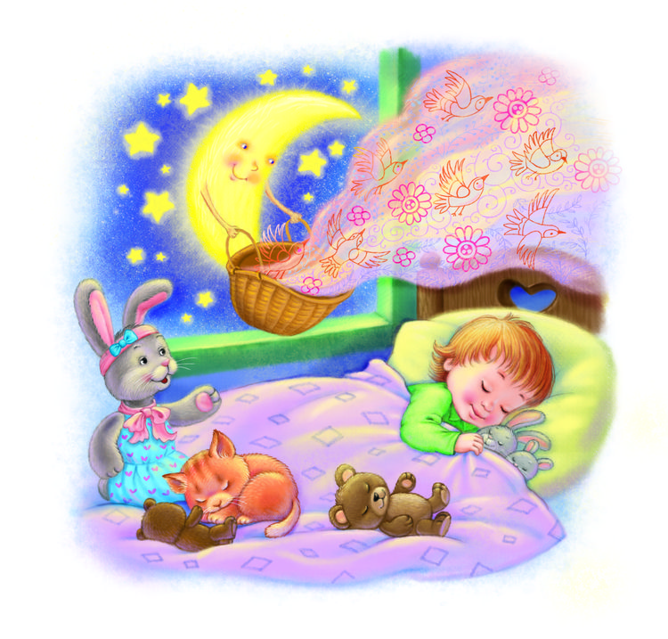
Сравнение музыкальных композиций
Все три произведения авторские колыбельные песни. Их объединяют одинаковые средства музыкальной выразительности. Когда исполняют колыбельные песни, мы чувствуем любовь к детям, доброту, нежность в голосе исполняющего, его мягком тембре, умеренном темпе.
Различие в этих трёх композициях в регистре и музыкальном сопровождении. «Колыбельная медведицы» и «Колыбельная Светланы» исполняются в среднем регистре на инструментах симфонического оркестра, а «Колыбельная» Брамса исполняется в высоком регистре на фортепиано. В «Колыбельной Светланы» в вступительной части солист говорит о том, что навсегда прощается с детством, родным домом, поэтому во время слушания этой композиции мы чувствуем грусть, тоску.

Slide 12
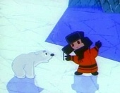
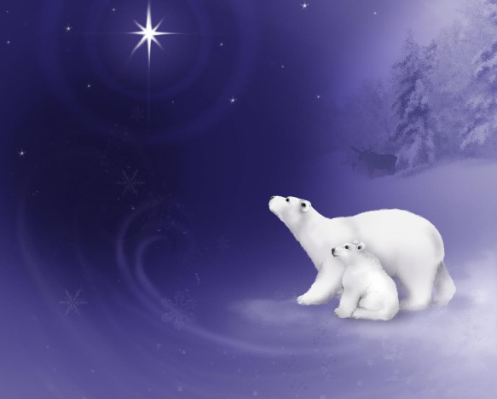
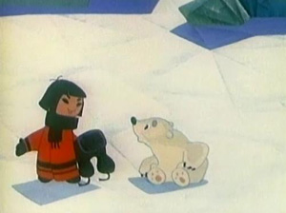
Из всех трёх композиций мне больше всего понравилась «Колыбельная медведицы». Когда я её слушаю, вспоминаю добрый, очаровательный мультфильм про забавного медвежонка Умку, который убегает от мамы-медведицы, чтобы найти своего товарища, маленького мальчика. А мама-медведица ищет его, потому что животные так же, как люди, чувствуют нежность, заботу, любовь к своим детенышам, они беспокоятся о них, заботятся, защищают.

Slide 13
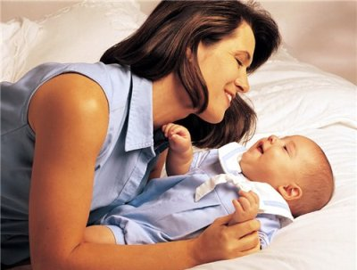
Отношение к прослушанной музыке
Песня имеет большое значение в жизни людей. Особое значение имеет колыбельная. Колыбельная... Слово, так ласкающее слух, которое у каждого ассоциируется с теплым домом, с хорошей мамой, с юным детством, со всем лучшим и самым светлым в этой жизни. Колыбельная песня – это оберег ребенка, это материнская улыбка, это сладкие слова, которые пронизаны глубочайшей лаской и любовью матери к ребенку.
Солнце заходит... Мама ложится рядом с ребенком и начинает напевать родную мелодию. Каждая мать выбирает для своего ребенка свою песню, которая становится лучшей. Она обнимает своего малыша, поглаживает его чего и, любуясь его ясным личиком, начинает петь. И все вокруг замирает. Все прожитое за день, все познано, все новое – страшное и приятное – становится для ребенка понятным, как и то, что он в жизни не один. Он слушает мамину колыбельную песню и чувствует покой и удовлетворение, он чувствует любовь.

Slide 14
Эти три композиции знаменитых композиторов напомнили мне время, когда я был ещё совсем маленьким ребёнком, и как мама пела мне колыбельную. В ее голосе всегда было столько теплоты, нежности, любви, что по телу разливалась сладкая усталость, глаза сами закрывались и я погружался в страну снов. Я хорошо знаю, какую песню мне пела мама, и когда слышу ее, мне становится легко и хорошо на душе.
Когда я вырасту, тоже буду петь своему ребенку колыбельную песню. Это прекрасная, светлая и добрая традиция, которая сочетает семью и приучает ребенка с детства верить в добро.

Slide 15
Спасибо за внимание!

